Slide 1
Урок математики
Тема урока: Нахождение доли числа и числа по доле

Slide 3
А
Центр
окружности
Радиус
Диаметр
О
с
В

Slide 4
Найди пропущенное число
14
7

Slide 5
Найди пропущенное число
2
14
7

Slide 6
45
9

Slide 7
45
9
5

Slide 8
56
7

Slide 9
56
7
8

Slide 10
4
9

Slide 11
36
4
9

Slide 12
8
9

Slide 13
72
8
9

Slide 14
16:2=8 см = 8 см

Slide 15
16: 4=4 см = 4 см

Slide 16
16: 8=2 см = 2 см

Slide 17
16:16=1 см = 1 см

Slide 18
12 см

Slide 19
4 см
12:3= 4 см

Slide 20
6 дм

Slide 21
6 дм
6 х 3 = 18 дм

Slide 22
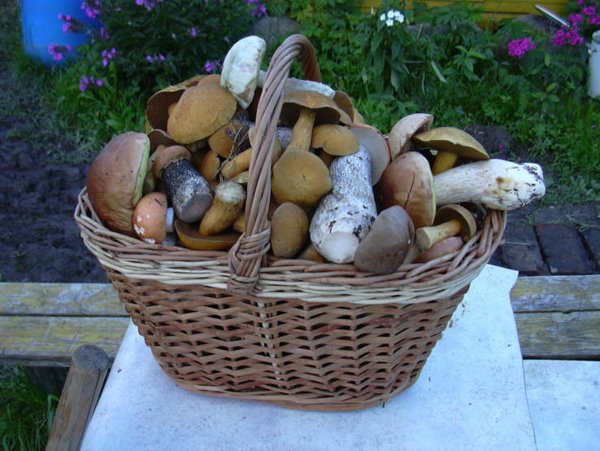
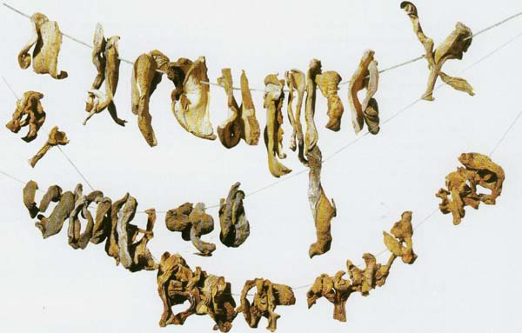
30 кг
1
10
30 : 10 = 3 (кг)
6 х 10 = 60 (кг)

Slide 23
дм =? см
дм =? см
дм =? см

Slide 24
дм =5 см
дм =2 см
дм =1 см

Slide 25
Дом./задание стр.85 №7,8

